Slide 1
Novak đoković
Marko Šulter , 1.b

Slide 2
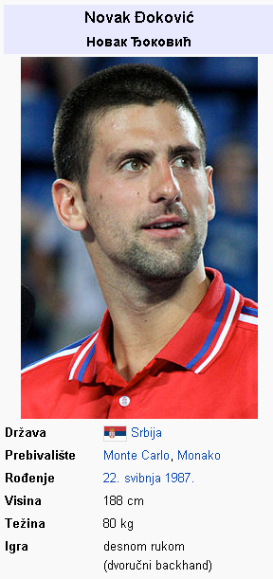
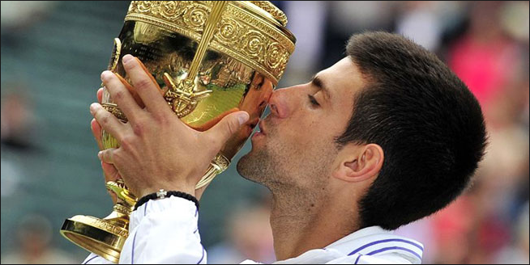
Nešto o Novaku
Novak Đoković je jedan od najboljih tenisača današnjice
Rođen je 22.svibnja 1987.
Igra desnom rukom

Slide 3
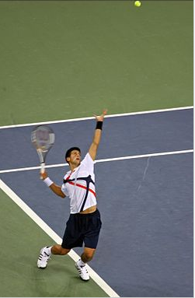
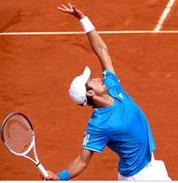
Pregled Karijera – 2006.godina
Svoj prvi turnir Đoković je osvojio 23. srpnja 2006. u nizozemskom Amersfoort.
Još je osvojio i turnir u francuskom Metzu
Kraj godine : 120. na World Rankingu

Slide 4
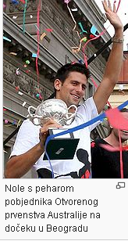
2007. godina
I ovu godinu je počeo dobro osvojivši turnir u Adelaideu,a nakon toga igra prvo finale turnira iz serije masters gdje gubi od Rafaela nadala u 2seta
Sljedeći turnir iz masters serije bio je u Miamiu gdje je nanizao 6pobjeda i osvojio svoj prvi veliki turnir bez izgubljenog seta i poslije turnira na ljestvici se nalazi na 7.mjestu
Odličnu igru je pokazao i na Roland Garrosu gdje je u polufinalu izgubio od kasnijeg pobjednika,Rafaela Nadala
Kraj godine : 3.na World Rankingu

Slide 5
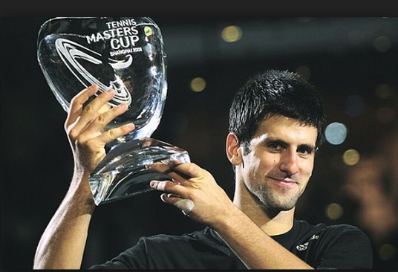
2008.godina
Osvaja prvi Grand Slam u karijeri – Australian Open
Bio je prvi Srbin koji je osvojio Grand Slam u povijesti tenisa u pojedinačnoj konkurenciji
Na Roland Garrosu bio je treći nositelj. Izgubio je u polufinalu od Rafaela Nadala.
Te Godine je još i osvojio 3.mjesto na Olimpijskim igrama
Kraj godine : 3.na World Rakingu

Slide 6
2009.godina
Đoković je novu sezonu počeo na turniru u Brisbanu, ali ga je već u prvom kolu neplanirano izbacio Ernests Gulbis 6:4, 6:4
Đoković je branio titulu na Australian Openu ali je u četvrtfinalu meč predao Andy Roddicku zbog grčeva i iscrpljenosti
Sljedeći turnir na kojem je sudjelovao bio je drugi Grand slam godine, Roland Garros. Iznenađujuće je poražen od Nijemca Philippa Kohlschreibera u trećem kolu turnira, rezultatom 6:4, 6:4, 6:4.
Sljedeći Grand Slam – Wimbledon,gubi u četvrtfinalu od Tomya Haasa
Kraj godine – 3.na World Rankingu

Slide 7
2010.godina
Australian Open – ispao u četvrtfinalu od Andy Roddicka
Roland Garros – gubi u četvrtfinalu od Jurgena Melyera
Wimbledon – ispada u polufinalu od Tomasa Berdycha
US Open – Gubi u finalu od Rogera Federera
Davis Cup – Srbija igra protiv Hrvatske,Novak pobjeđuje Ljubičića i Čilića,a Srbija te godine po prvi put u povijesti tenisa osvojila Davis Cup.
Kraj godine – 3.na World Rankingu

Slide 8
2011.godina
Osvaja Australian Open,drugi Grand Slam u karijeri
Osvaja svoj treći Grand Slam u sezoni,Wimbledon pobjedivši Rafaela Nadala u finalu,ovom pobjedom popeo se na 1.mjesto ATP ljestvice.
Osvaja US Open kao debitant na 1.mjestu ATP ljestvice
Kraj godine – broj 1 na svijetu ☺

Slide 9
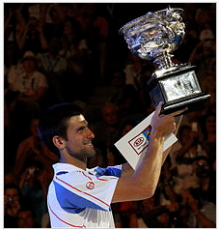
2012.godina
Australian Open - U finalu, Đoković je nakon 5 sati i 53 minuta igre u pet setova pobijedio Rafaela Nadala. To je najduže odigrano finale u povijesti Grand Slama.
Roland Garros – Izgubio u finalu od Rafaela Nadala
Wimbledon – Roger Federer ga je porazio u polufinalu
Olimpijske igre – 4.mjesto
US Open – Finale,gubi od Andy Murraya

Slide 10
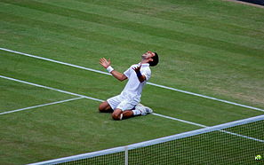
2013.godina
Australian Open – Pobjednik turnira,u finalu svladao Andy Murraya
Roland Garros – izgubio u polufinalu
Wimbledon – Izgubio u finalu od Andy Murraya
US Open – Izgubio u finalu od Rafaela Nadala
-------------------------------------------------------------------
2014.godine osvaja Wimbledon , a 2015.osvojio je i Australian Open

Slide 11
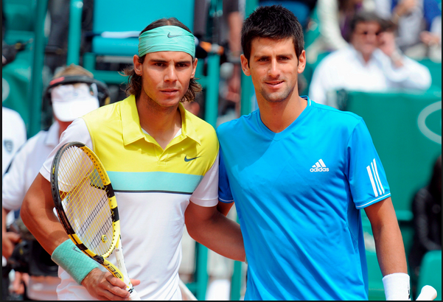
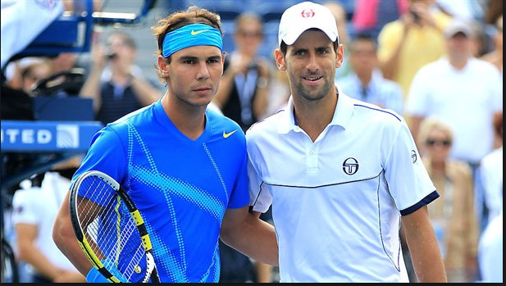
Suparništva – Đoković vs Nadal
Đoković i Nadal su igrali jedan protiv drugog 42 puta. Španjolac vodi s 23:19 (2:1 na travi i 14:4 na zemlji, dok je na tvrdoj podlozi 14:7 za Đokovića). Igrali su u 22 finala i rezultat je 12:10 za Đokovića.
Drže rekord po dužini jednog Grand Slam finala - 5 sati i 53 minuta na Otvorenom prvenstvu Australije 2012. a također i po dužini u mečevima u tri seta (4 sata i 3 minute, Madrid 2009.)

Slide 12
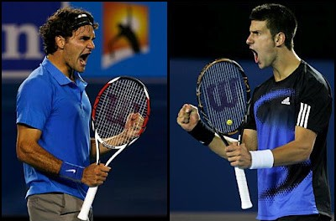
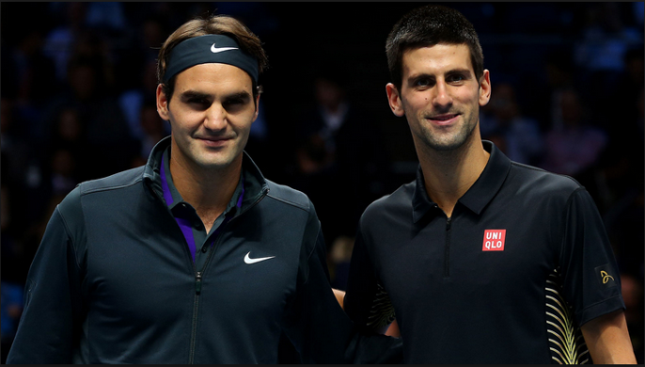
Suparništva – Đoković vs Federer
Đoković i Federer su dosad igrali 35 mečeva, i trenutno je 18:17 za Federera. On vodi sa 4:3 na zemlji, a izjednačeni su na travi 1-1 i 13:13 na tvrdoj podlozi. Susreli su se u deset finala i rezultat je 6:4 za Đokovića.
Njihovi najzapaženiji mečevi su bili dva polufinala Otvorenog prvenstva SAD (2010. i 2011.). Oba su bila u pet setova, i u oba je Đoković spasio dvije meč - lopte prije nego što je trijumfirao.

Slide 13
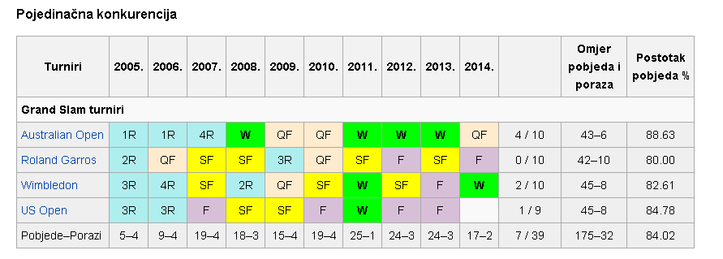

Slide 14
